Slide 1


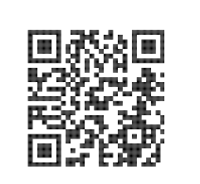


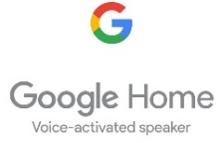
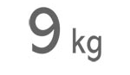
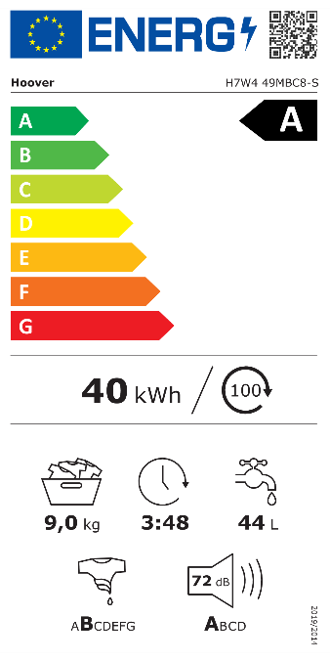

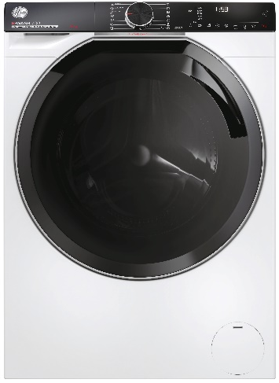





H7W4 49MBC8-S
Předem plněná automatická pračka H-WASH 700 SLIM
Wifi + Bluetooth, aplikace hOn, Certifikace BAF, displej v CZ i SK, pára, Eco Power Inverter motor, Eco Doser, A-20 %
Parametry odpovídají Nařízení v přenesené pravomoci: (EU) 2019/2014
Více informací o výrobku naleznete pod tímto QR kódem:
Hlavní vlastnosti (Nařízení v přenesené pravomoci: (EU) 2019/2014)
Třída energetické účinnosti A
Marketingové označení en. účinnosti: o 20 % úspornější než třída A
Jmenovitá kapacita (kg) 9
Spotřeba energie na 1 cyklus programu Eco 40-60 (kWh) 0,396
Spotřeba energie na 100 cyklů programu Eco 40-60 (kWh) 40
Spotřeba vody na 1 cyklus v programu Eco 40-60 (l) 44
Otáčky při odstřeďování (ot./min) 1330
Třída účinnosti sušení odstřeďováním B
Trvání programu Eco 40-60 (h:min) 3:48
Úroveň emisí hluku ve fázi odstřeďování (dB(A) re 1 pW) 72
Emisní třída hluku šířeného vzduchem při odstřeďování B
Technologie
Wifi + Bluetooth připojení - možnost bezdotykového připojení k Wifi a ovládání pračky přes aplikaci hOn se širokou škálou dodatečných informací a funkcí.
Funkce naskenování štítků oblečení a možnost vytvoření virtuálního šatníku.
Aplikace hOn navrhne nejlepší program pro péči o vaše oděvy.
Kompatibilní s hlasovými aplikacemi Alexa (Amazon) a Google (v angličtině)
Auto Care – automaticky přizpůsobí průběh praní kapacitě a typologii zatížení s maximální péčí a s dokonalými výsledky již při 30°C díky perfektnímu
smísení vody a detergentu.
Kg Mode Plus – optimalizace délky cyklu, spotřeby vody a energie v závislosti na aktuálním množství náplně.
Eco Power Inverter – BPM Invertorový motor s tichým chodem. Nejvýkonnější bezkartáčový motor s nejdelší výdrží a největší efektivitou.
Eco Doser – motor v kombinaci s inteligentním algoritmem AI zjistí aktuální hmotnost náplně a na základě toho stanoví na displeji doporučené množství pracího prostředku podle úrovně znečištění a typologie zvoleného cyklu.
Extra široký buben 525 mm
Energetická spotřeba je o 20 % nižší než ve třídě A
Programy
16 programů základních + Wifi programy
Auto Care, All In One 49 min, Rychlá péče 14,30,44 min, Allergy Care Pro, Steam Care Pro, Jemná péče, Fitness péče, Máchání, Dálkové ovládání – Wifi, Bavlna, Eco 40 - 60°C, Vlna / Ruční praní, 20°C – snížená teplota praní se stejným výsledkem jako při praní na 40°C s 60% úsporou energie, Syntetika a barevné, Odčerpání + Odstřeďování
Funkce
Nastavení jazyka (CZ i SK ve výbavě), Nastavení otáček odstřeďování a teploty praní, Odložený start až 24 hod, Snížení hlučnosti, Předpírka, Přídavné máchání, Proti pomačkání, Nastavení úrovně znečištění (3), Rychlé praní (14, 30, 44 min), Pára (3 úrovně), Active Wash – optimalizace spotřeby vody a energie u malých náplní se slabým znečištěním, Program pro čištění bubnu, Zablokování tlačítek, Ukazatel zůstatkového času, vypnutí zvukové signalizace, nastavení tvrdosti vody
Bezpečnost
Bezpečnostní zámek dveří/ Ochrana proti úniku vody a proti přepěnění
Konstrukce
Dotykový digitální 6místný displej v CZ i SK
Eco Power Inverter motor
Materiál bubnu Nerez/ vany Silitech/Panty dvířek vlevo
Průměr plnícího otvoru 36 cm / Úhel otevírání dvířek 180°
Wifi
+ Bluetooth připojení
Aplikace
hOn umožní naskenovat oblečení a navrhne péči o oděvy
Energetická spotřeba o 20 % nižší než ve třídě A
48 cm
A-20 %
Eco Power Invertor motor - tichý chod a silný výkon
Noční praní se sníženou hladinou hluku
Šířka bubnu 525 mm
Vypočítání doporučeného množství detergentu
Program
Allergy Care Pro
S certifikací British Allergy Foundation
Logistická data
Kód 31020249
EAN 8059019095103
Barva Bílá s černými dvířky a chromovaným detailem dvířek
Rozměry výrobku v x š x h (mm) 850 x 595 x 480
Čistá váha výrobku (kg) 58
Rozměry balení v x š x h (mm) 900 x 650 x 570
Hmotnost s obalem (kg) 60
Pára pro oživení prádla, desinfekci
a odstranění zápachu

